Slide 1

familylife MENTORING
als starkes Paar noch stärker werden

Slide 2

Ihr wollt eurer Ehe ein nachhaltig stabiles Fundament geben?
Ihr wollt von erfahrenen Paaren lernen?
Ihr kennt die Bereiche eurer Ehe, in denen ihr wachsen wollt?
Ihr gebt euch nicht zufrieden mit dem, wie es ist?
Ihr seid bereit, ein Jahr lang zwei Stunden pro Monat in eure Ehe zu investieren?
Wenn ihr drei dieser Fragen mit Ja beantworten könnt, dann könnte familylife MENTORING etwas für euch sein.
familylife MENTORING

Slide 3

Ehementoring ist nicht:
eine Form von Eheberatung oder Seelsorge
dazu da um vorgefertigte Antworten zu geben
ein Vortrag von Mentoren, wie sie es machen würden
familylife MENTORING

Slide 4
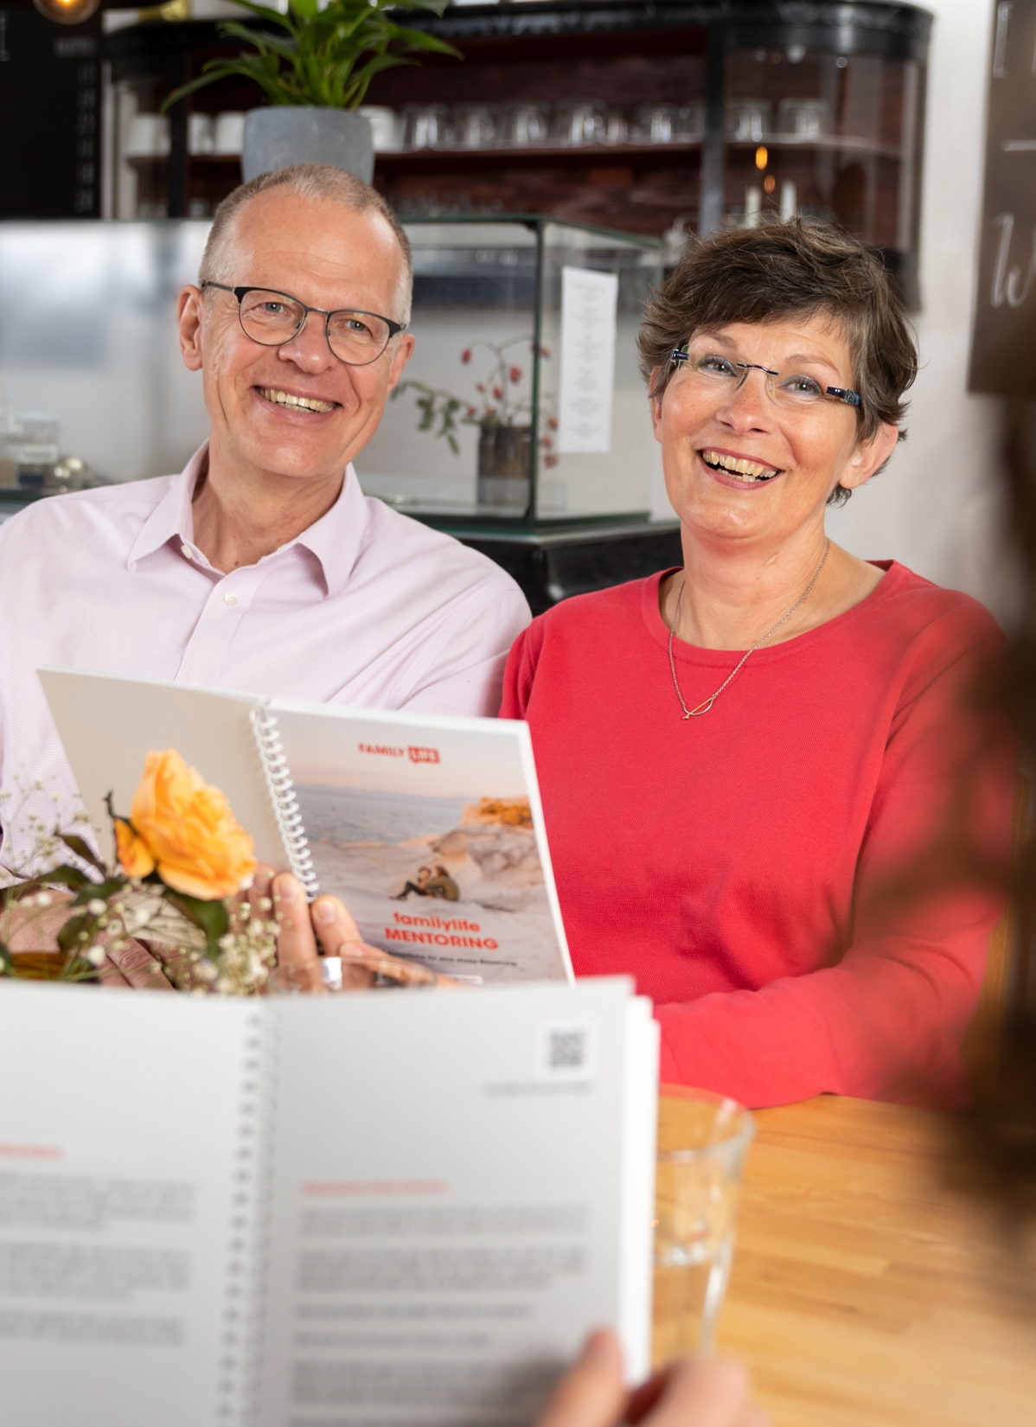
Stattdessen legt ihr fest worüber geredet wird.
Es gibt 14 Themengebiete mit Fragen, die euch das Mentorenpaar stellt.
Sie helfen euch ins Gespräch zu kommen.
So werdet ihr befähigt, Antworten zu finden und euch selbst Ziele zu stecken.
familylife MENTORING

Slide 5
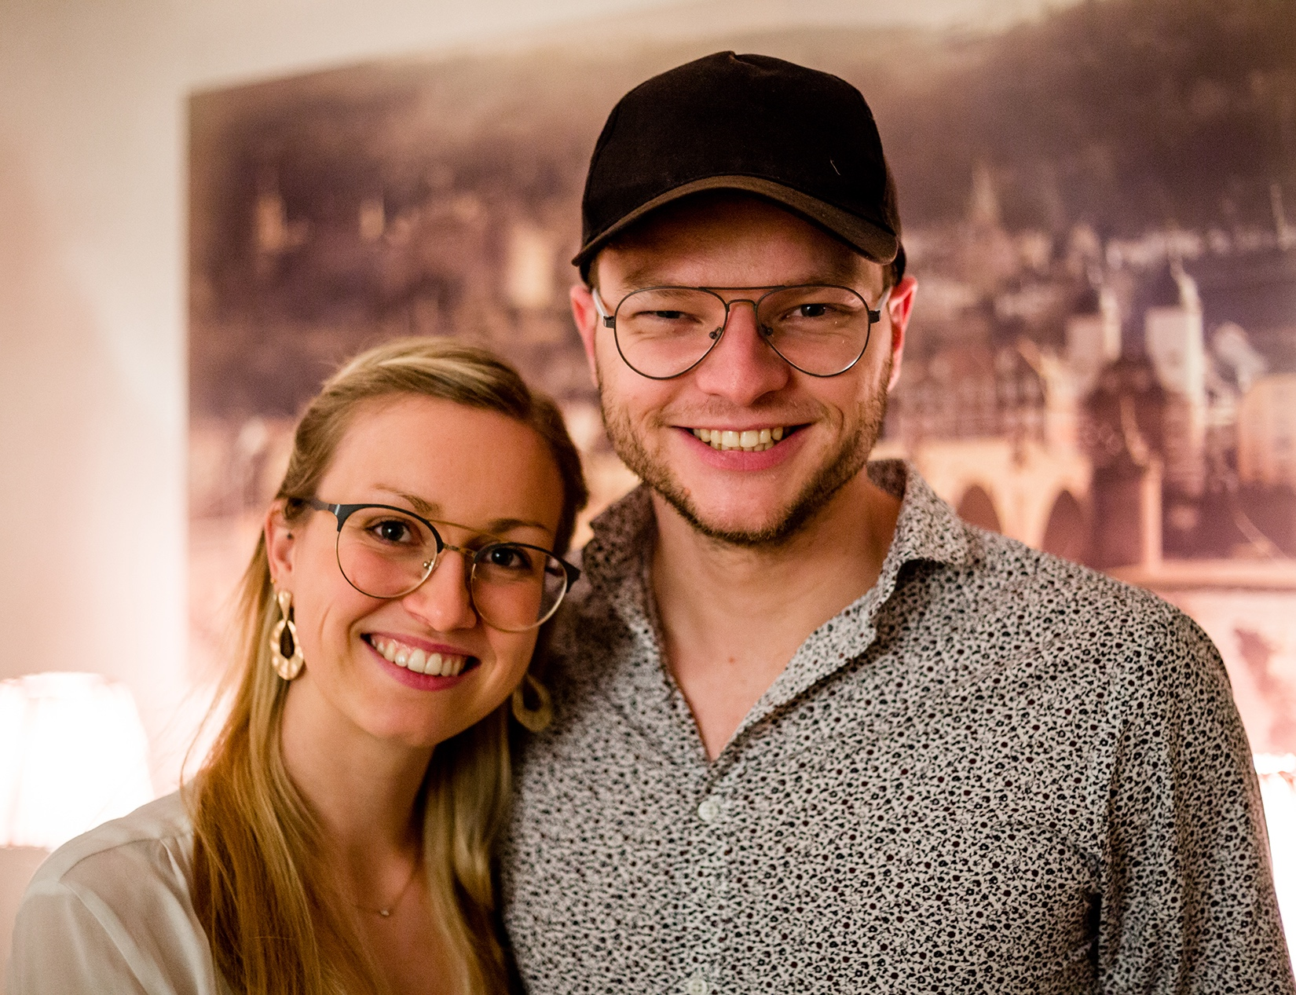
Wir sind ein richtig gutes Team geworden!
– Anna & Manu
Menteepaar

Slide 6

Interesse?
Dann meldet euch bei …
Sie sind in unserer Gemeinde für Ehementoring zuständig.
familylife MENTORING

